Slide 1
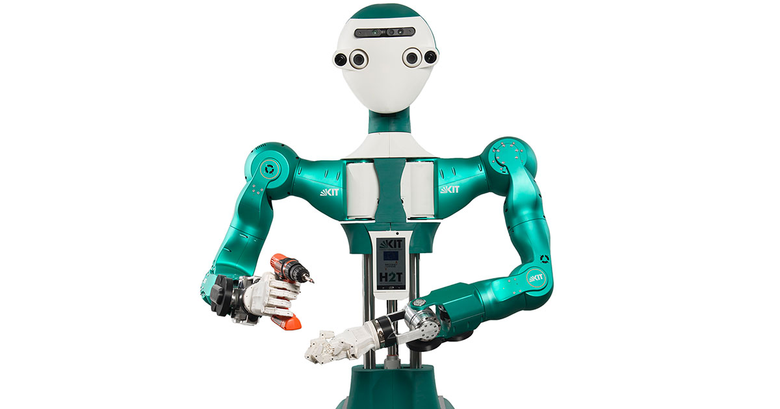
Praktikum – Humanoide Roboter Human Pose Matching
Jonathan Beller
Lei Ge

Slide 2
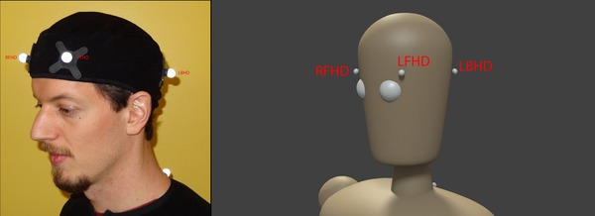
Motivation
Roboterbewegungen zu programmieren ist sehr aufwendig
Menschliche Bewegungen aufzunehmen ist vergleichsweise einfach
Idee: Anhand eines Datensatzes menschlicher Bewegungen zu gegebener Situation passende Bewegung für Roboter finden

Slide 3
Herausforderungen
Wie kann eine gegebene Situation definiert werden?
Wie können nicht anwendbare Bewegungen (z.B. Schwimmen) ausgeschlossen werden?
Wie können passende Bewegungen unabhängig von Rotation und Translation bei der Aufnahme gefunden werden?
Nach welchen Regeln wird auf Basis dieser Situation nach passenden Bewegungen gesucht?

Slide 4
Verwendete Komponenten
VirtualRobot
Berechnung der Segmentpositionen basierend auf Gelenkwinkeln
RemoteGui
Dynamische Nutzerschnittstelle zur Parametereingabe
ArViz
Visualisierung von Trajektorien, Posen und Start- und Zielpunkten
MMMCore / MMMTools
Einlesen und Skalierung von Bewegungen aus Datensatz

Slide 5
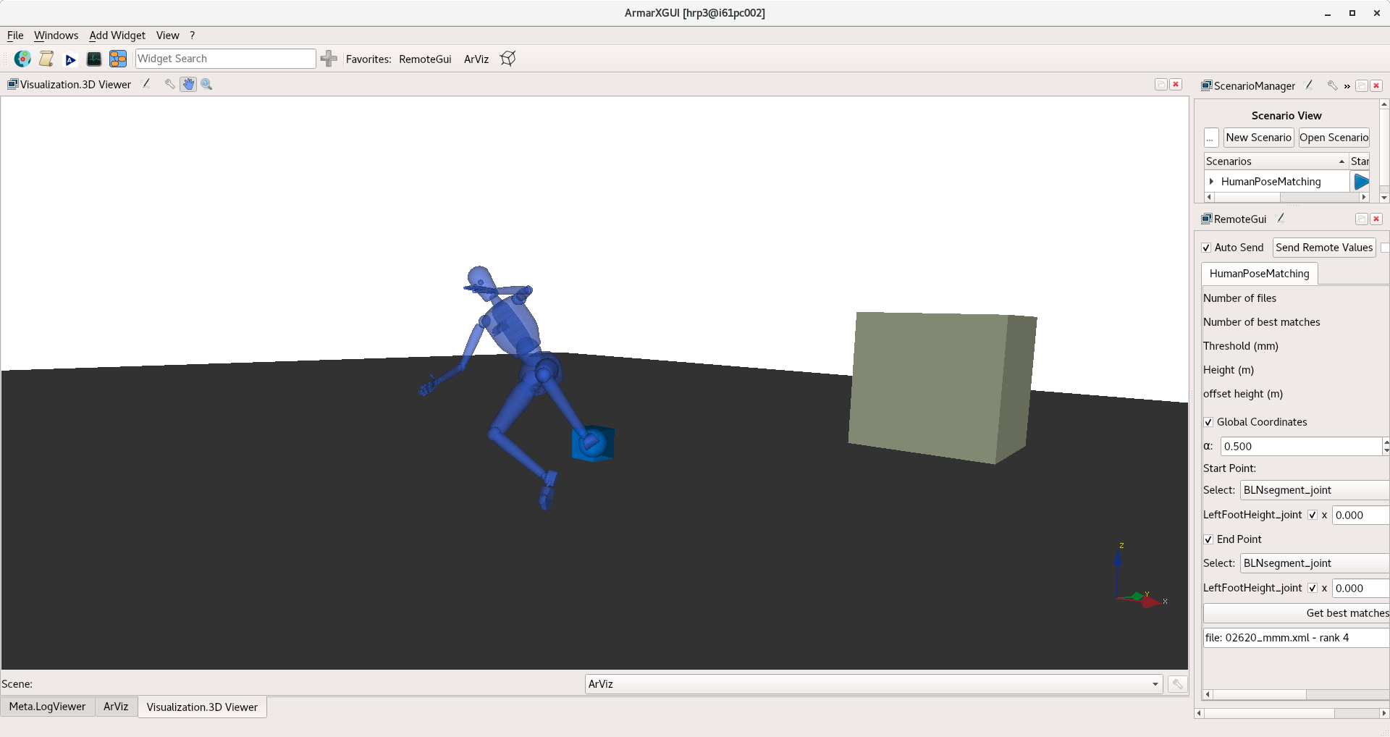
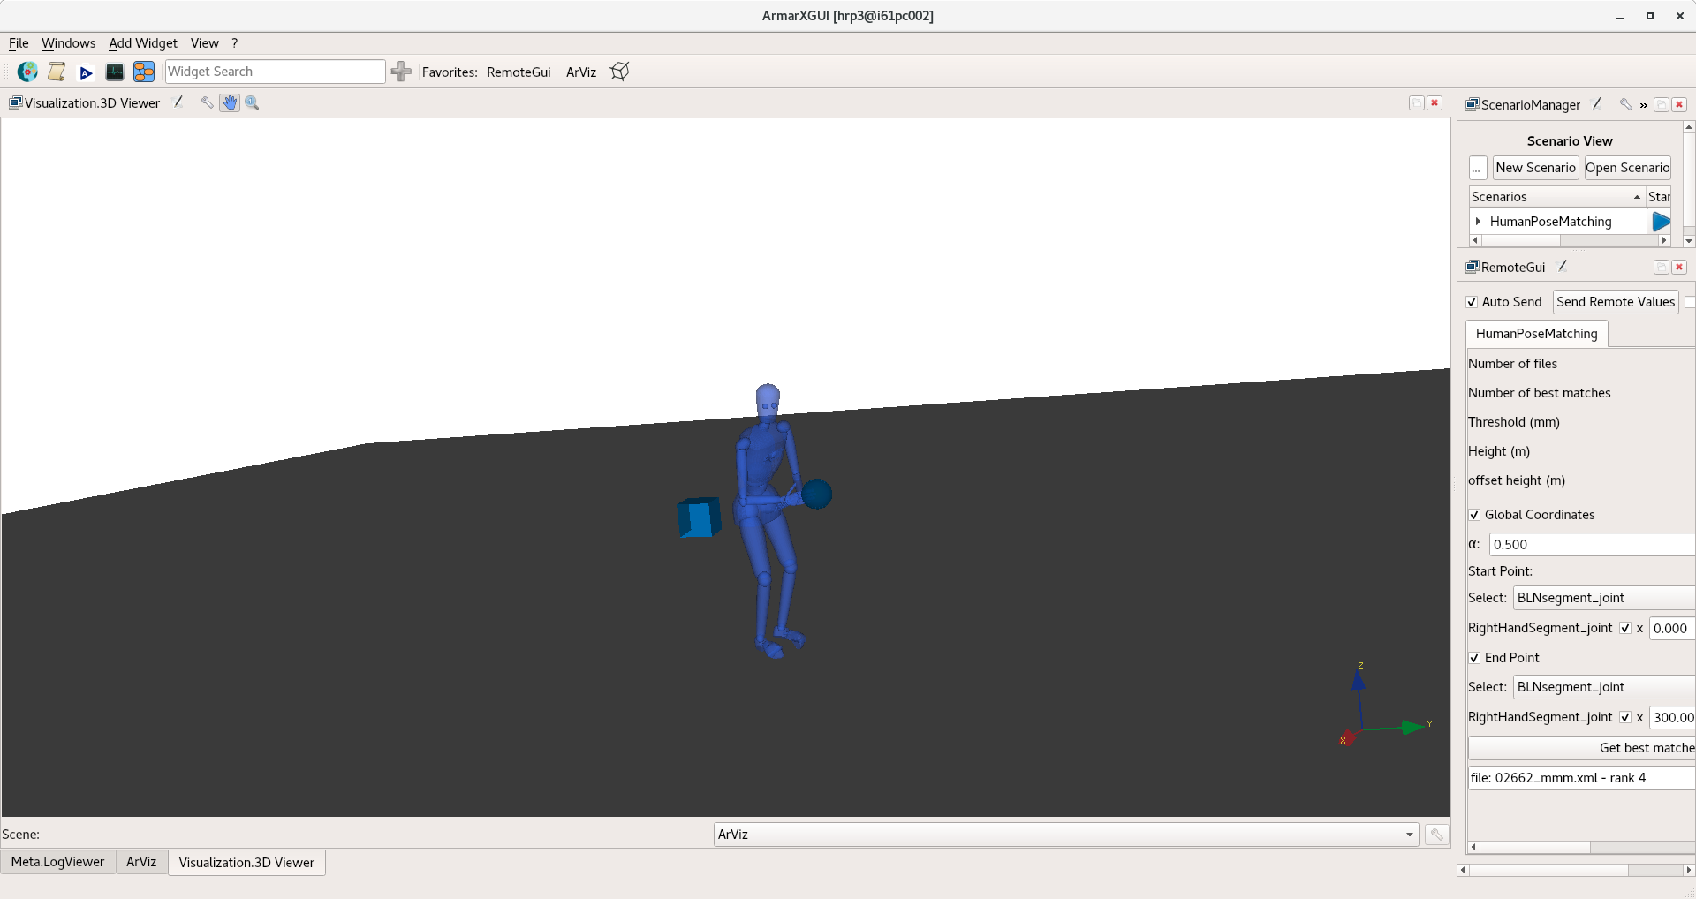
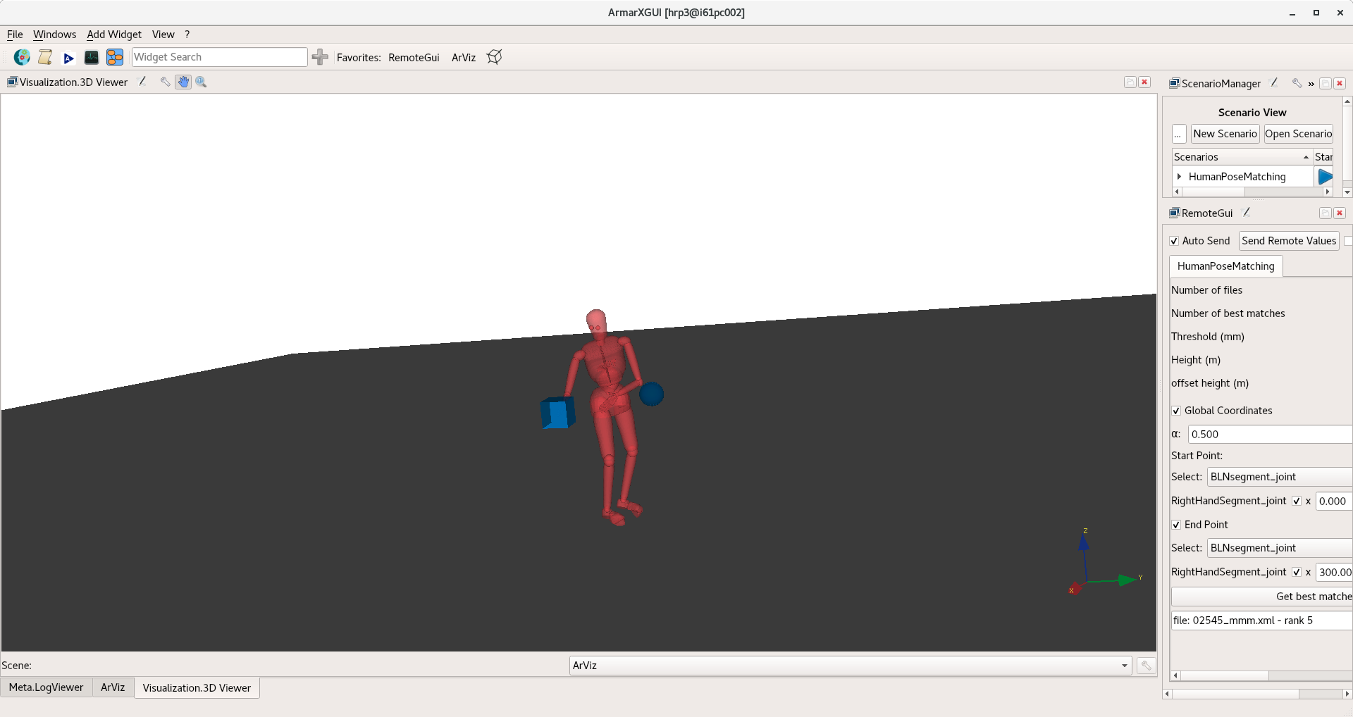
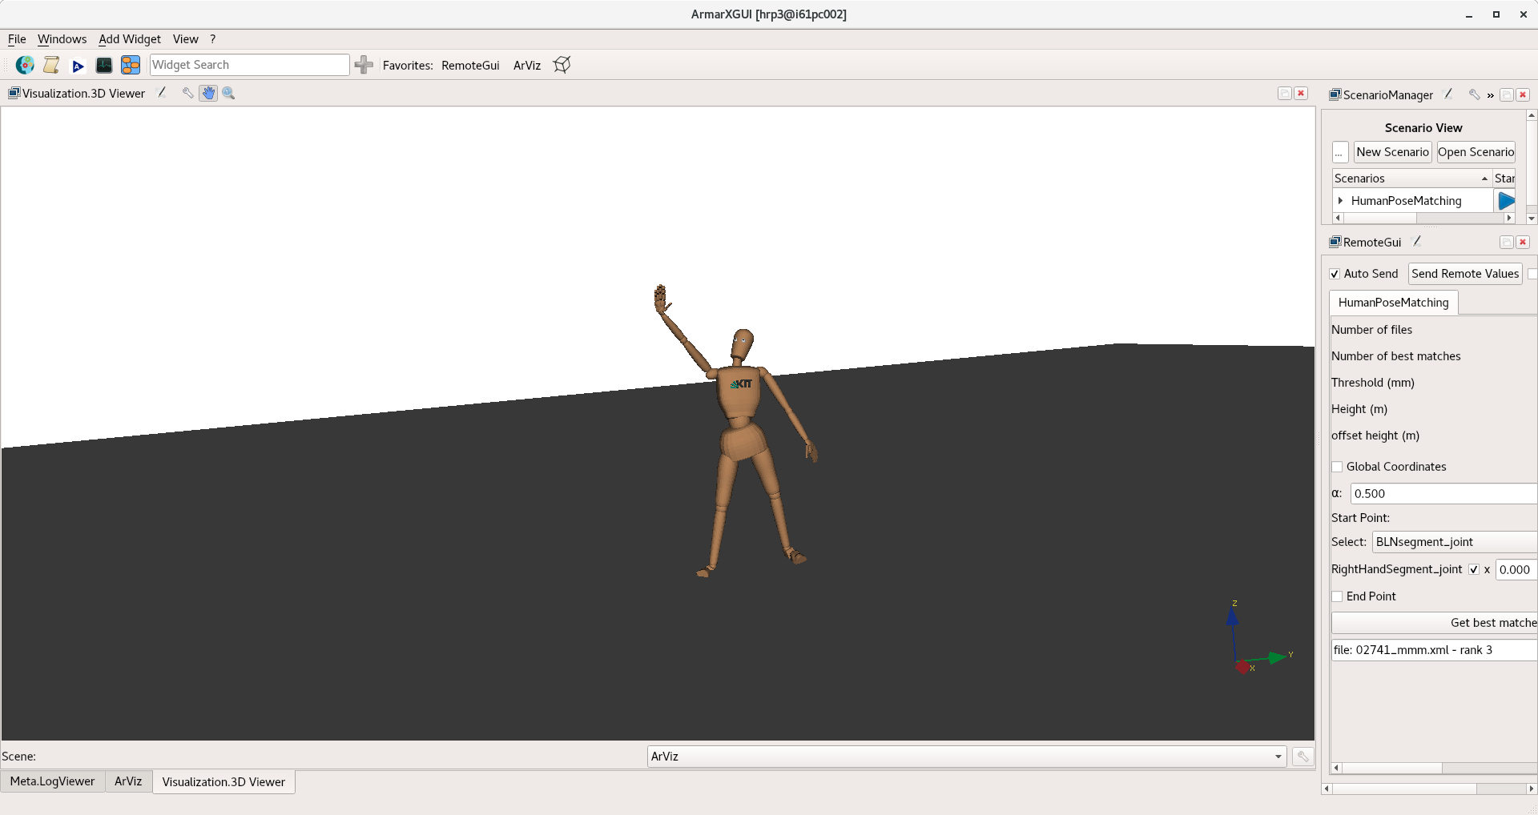
Anwendungsfälle
In welchen Situationen ist Segment X in einer bestimmten Position?
In welcher Situation hat Gelenk Y einen bestimmten Winkel?
Welche Trajektorien passen am besten zur Bewegung eines Segments zwischen zwei Punkten (lokal oder global)

Slide 6
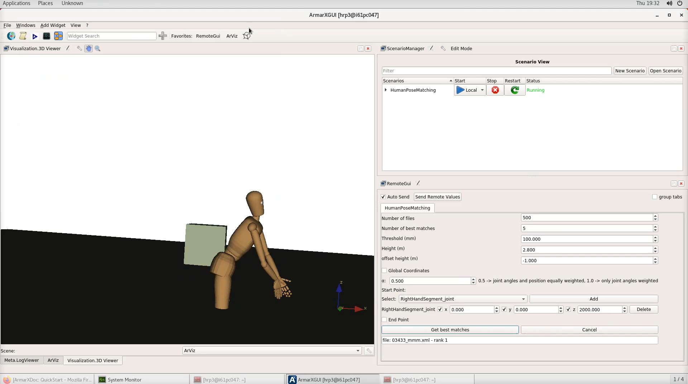
Anwendungsfall 1: Suche nach Segmentpositionen

Slide 7
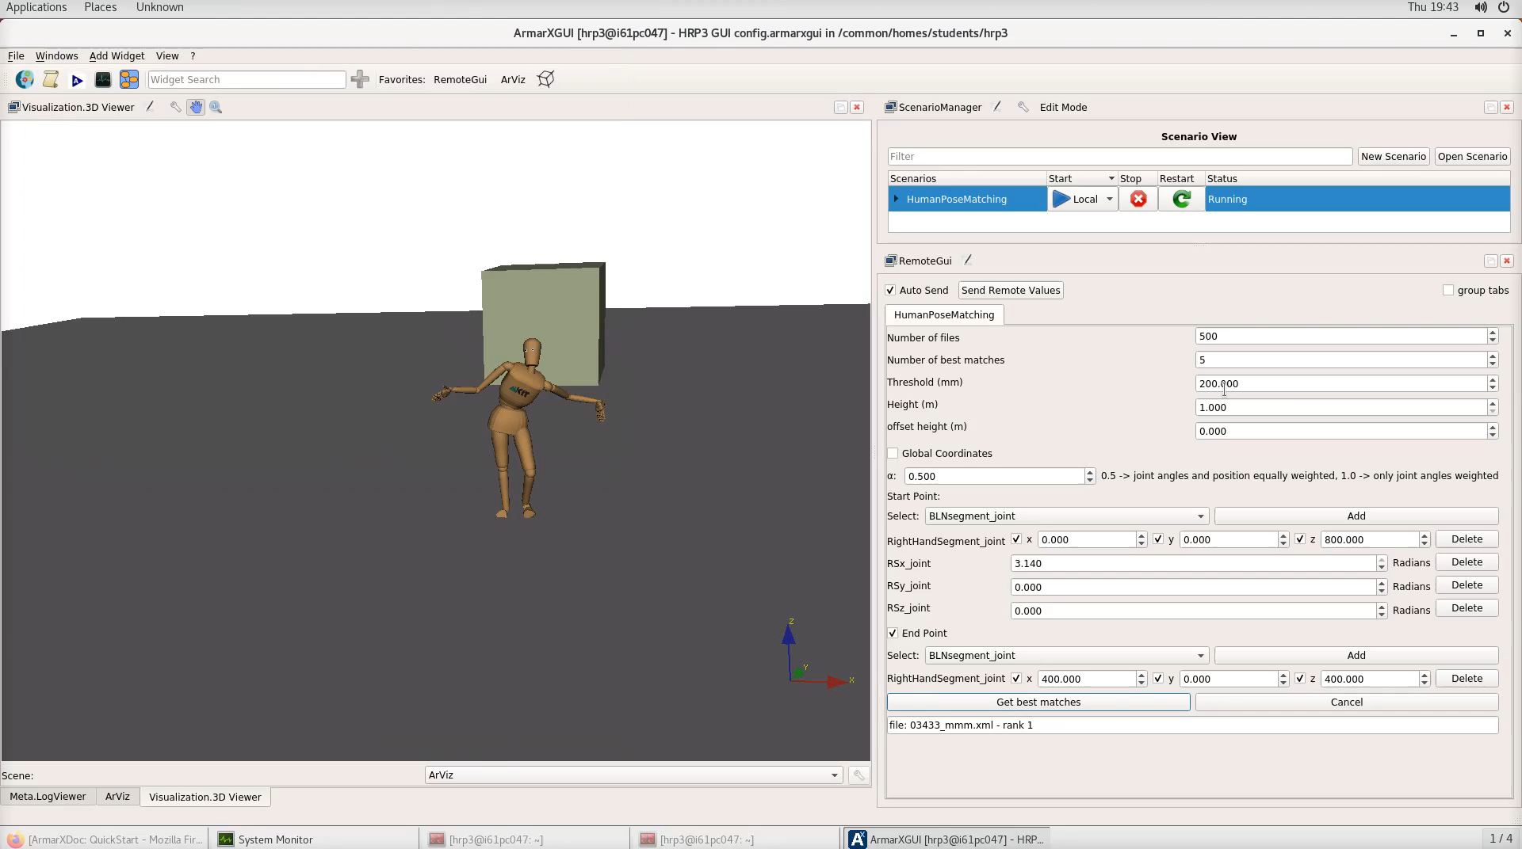
Anwendungsfall 2: Suche nach Gelenkwinkeln

Slide 8
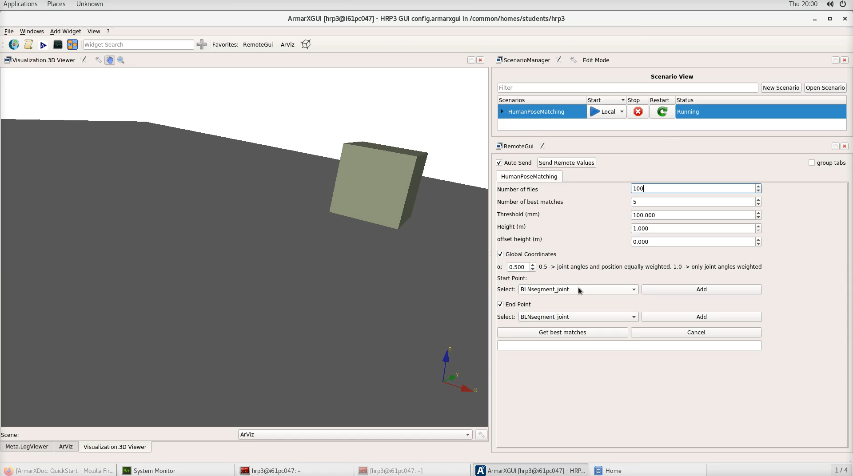
Visualisierung der Eingabe

Slide 9
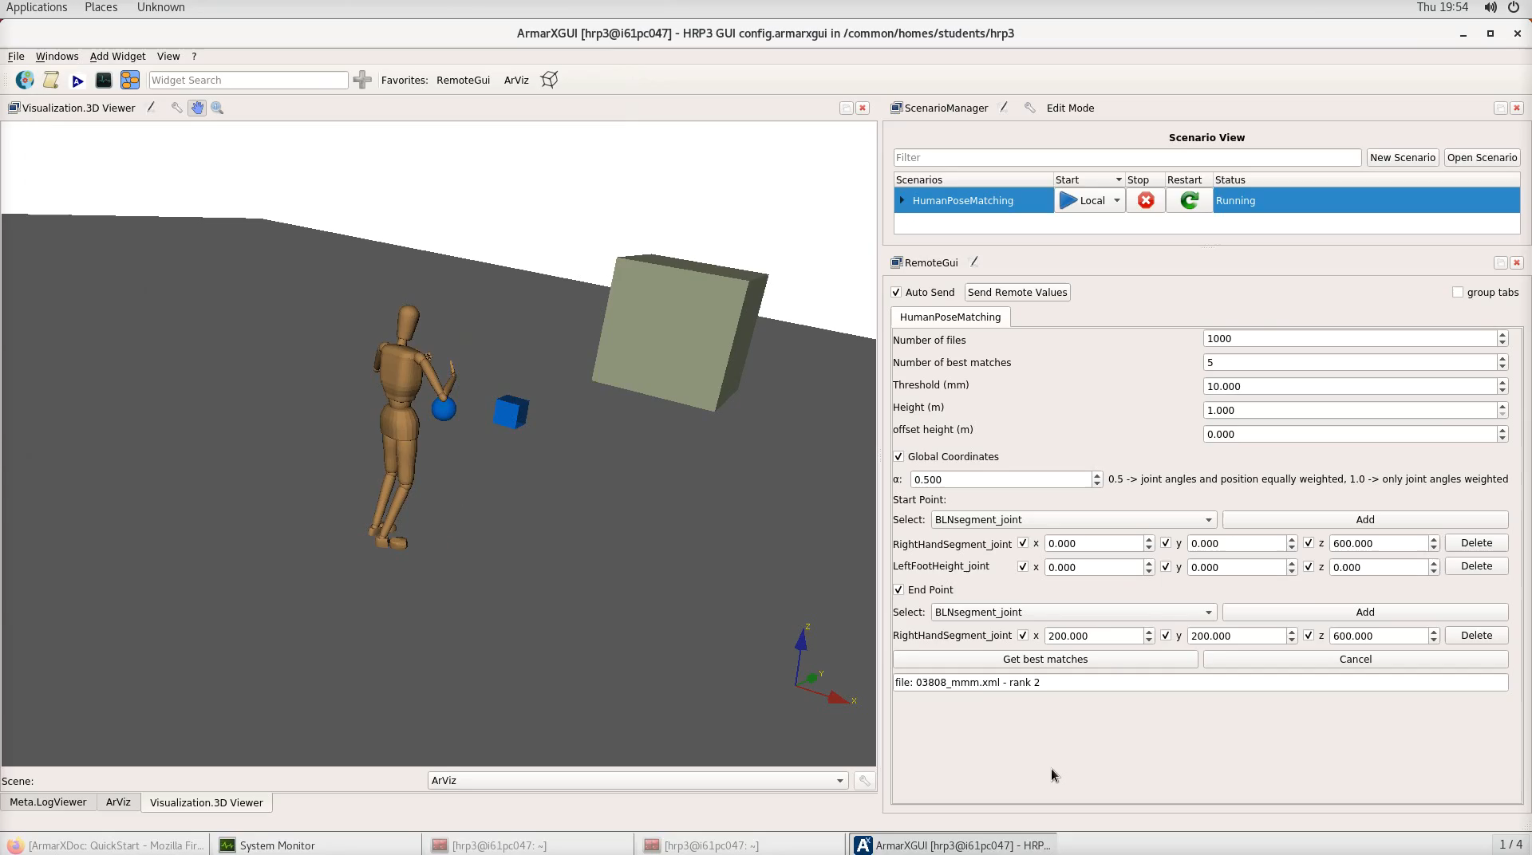
Anwendungsfall 3: Trajektorien zwischen Punkten

Slide 10
Fazit
Durch Angabe von Start- und Endpositionen und –Winkeln können einfach passende Bewegungen gefunden werden
Qualität der Vorschläge hängt davon ab, wie gut Datensatz zu Anwendungsfällen passt
Erweiterungsmöglichkeiten
Datensatz erweitern
GUI-Plugin für bessere Benutzbarkeit
Evaluationsmetrik verfeinern
Datenbankanbindung implementieren

Slide 11
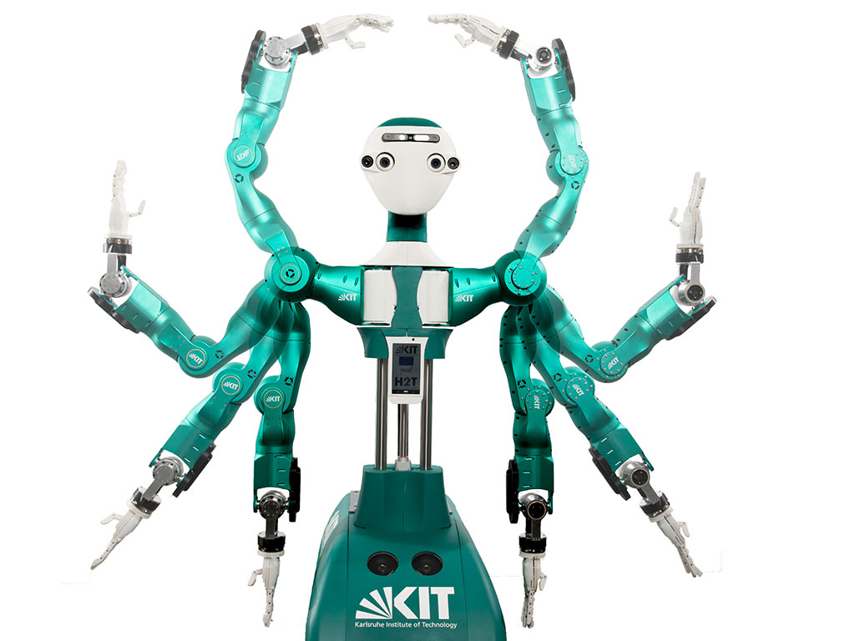
Vielen Dank für Eure Aufmerksamkeit

